Slide 1
Programación Asincrónica

Slide 2
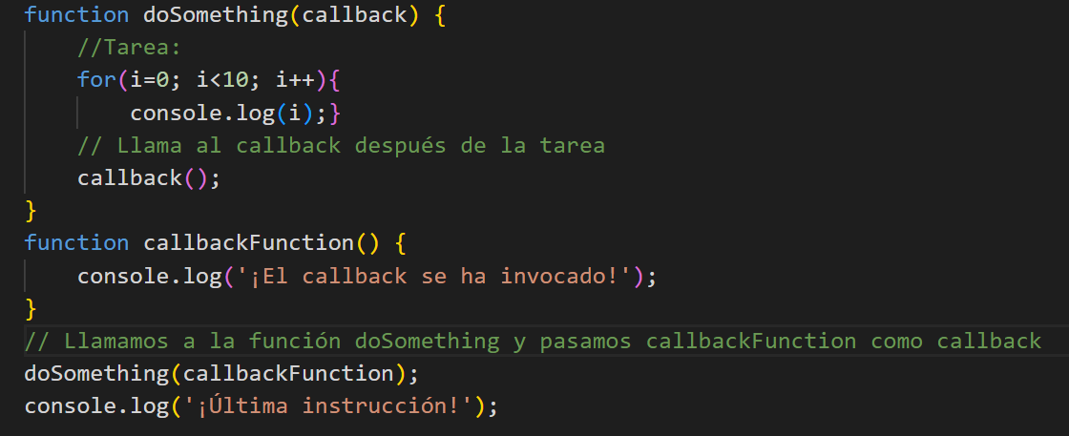
Callbacks
En JavaScript, un Callback es una función que se pasa como argumento a otra función y se invoca en algún momento posterior dentro de la función quela recibe.

Slide 3
Callbacks y Promesas
Los Callbacks pueden ser útiles para manejar tareas asincrónicas como solicitudes HTTP, lecturas de archivos o cualquier operación que tome tiempo. Al pasar una función de callback, podemos definir qué hacer cuando la tarea se completa.
Sin embargo, los Callbacks pueden volverse difíciles de manejar en situaciones complejas con múltiples llamadas asincrónicas anidadas, lo que se conoce como "callback hell" (infierno de callbacks). Aquí es donde las Promesas entran en juego.

Slide 4
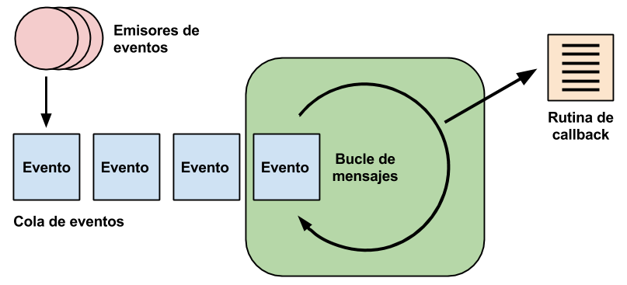
Promesas
Las Promesas son objetos que representan un valor futuro que puede estar disponible o no. Proporcionan una forma más estructurada y legible de manejar operaciones asincrónicas en comparación con los Callbacks.

Slide 5
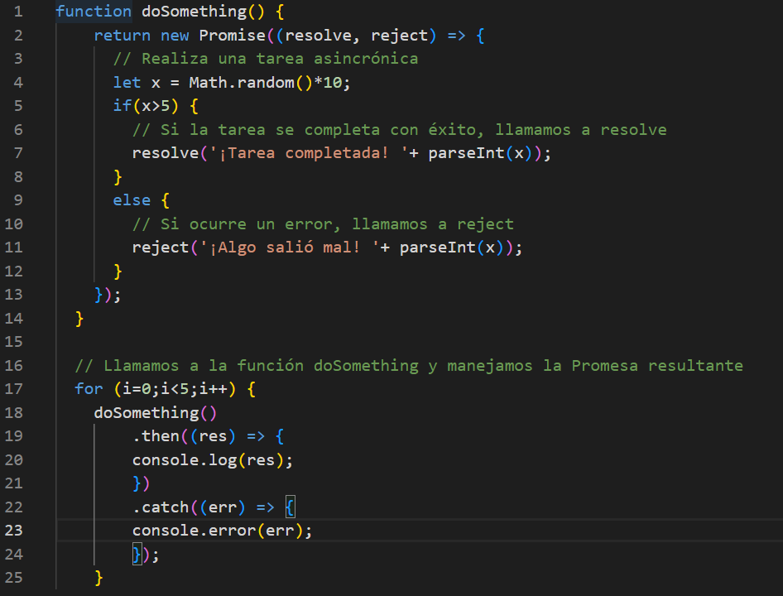
Promesas

Slide 6
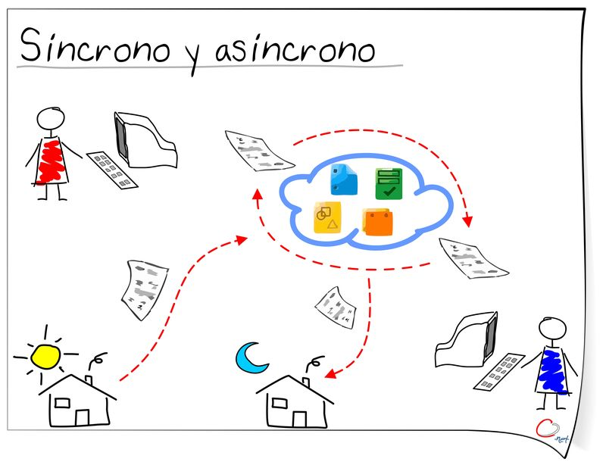
async y await: Sintaxis Basada en Promesas
El uso de Promesas permite un manejo más ordenado y legible de las tareas asincrónicas, y evita el anidamiento excesivo de Callbacks.
Desde ECMAScript 2017 (ES8), JavaScript introdujo el concepto de async/await, que es una sintaxis basada en Promesas para escribir código asincrónico de manera aún más sencilla y similar a código síncrono.
Ahora, con async/await, se puede escribir el código de manera más sincrónica, evitando el uso de .then() y .catch().

Slide 7
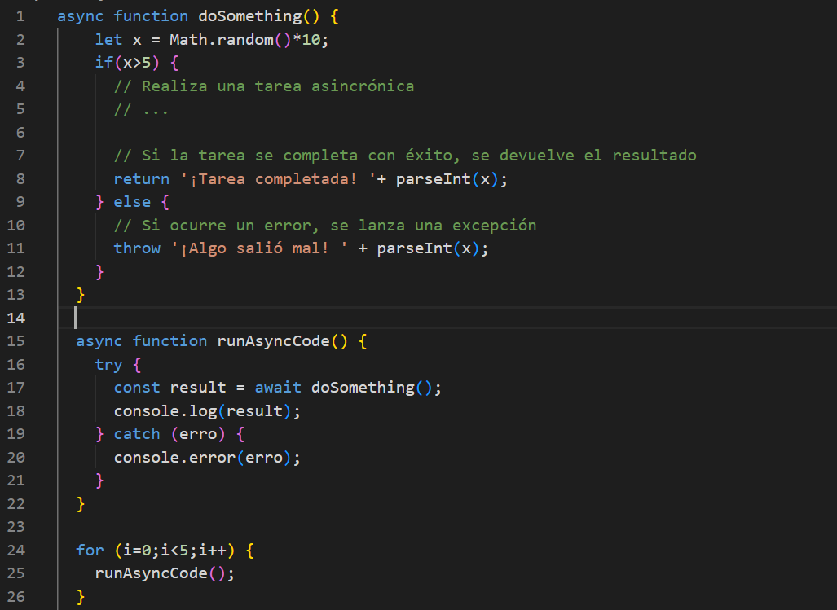
Uso de async/await

Slide 8
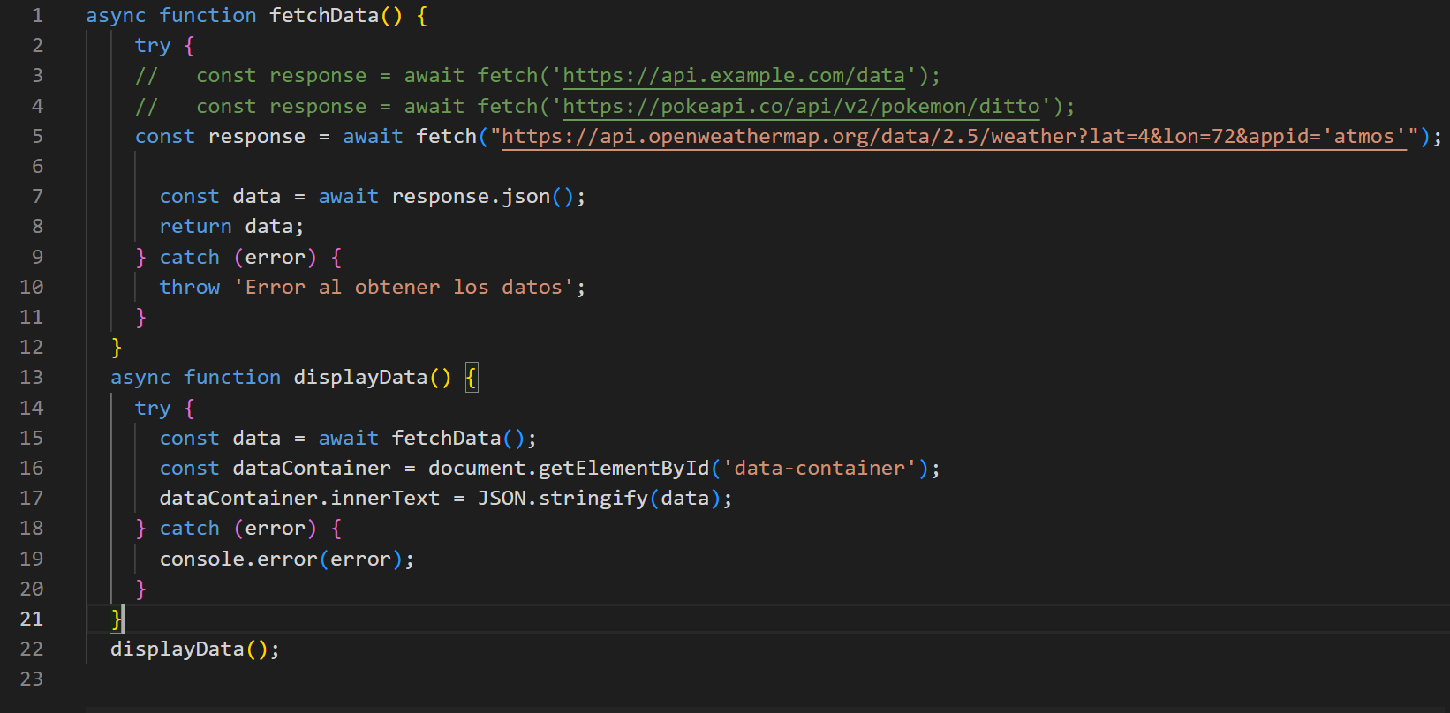
Uso de async/await

